Slide 1
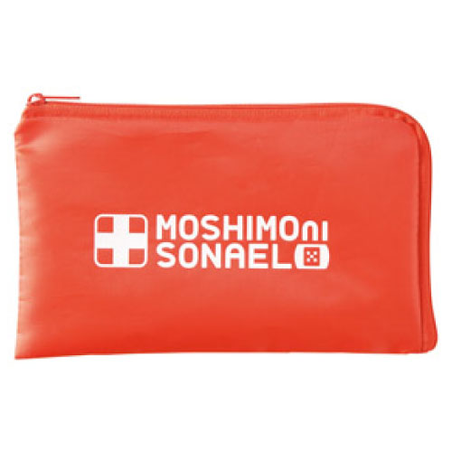
【提案書】
モシモニソナエル 安心おたすけ6点セット
特徴
持ち運びにも便利なポーチ入りでいざという時に役立つ、絆創膏やカット綿、三角巾などが詰まった救急6点セットです。イベント等での特典用などとしてもおすすめ。是非ご活用ください。
納期
納期スペース
仕様
素 材 ： PP(不織布)・ポリエステル・綿・PP
サイズ ： ポーチ/約125×205mm
包 装 ： 透明袋
生産国 ： 中国
備 考 ： ばんそうこう大×4・小×2・カット綿×6・綿棒×10・三角巾・ ポーチ
お見積
お見積りスペース

